Slide 1
【课堂练习】

Slide 2

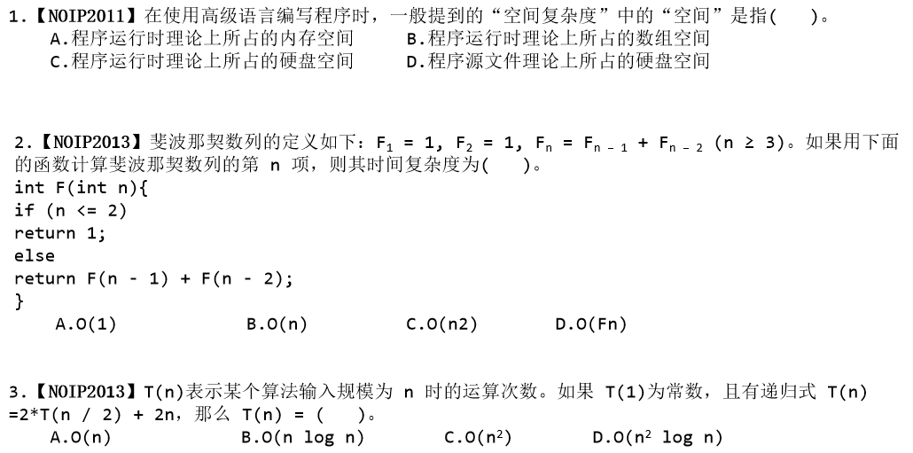
01
课堂练习

Slide 3
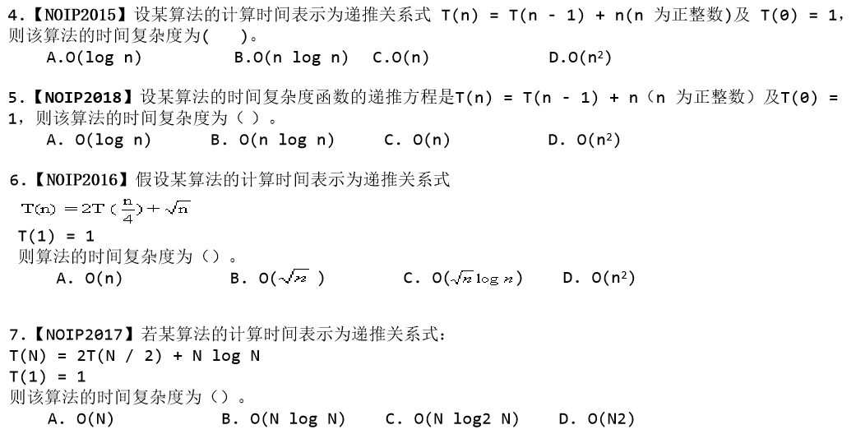
01
课堂练习

